Slide 1
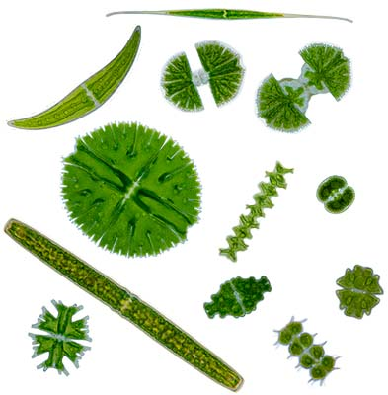
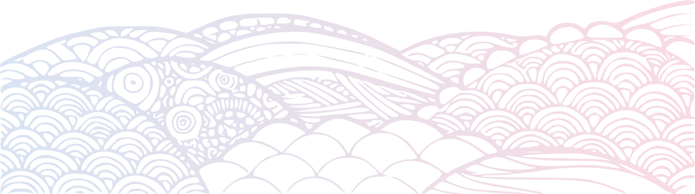
Fylogeneze a diverzita řas a hub: řasy a sinice
Barbora Chattová

Slide 2
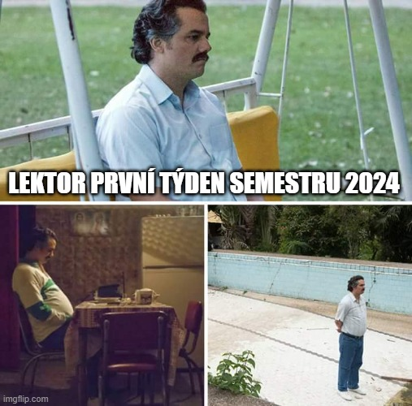

Slide 3
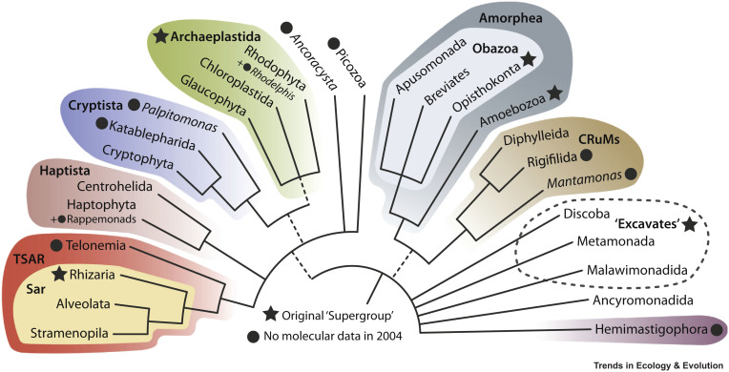
Systém
Euglenophyta
Chlorarachniophyta
Dinophyta
Chromophyta
Archaea
Burki et al. 2020
Bacteria (Cyanobacteria)
Juráň dle Adl at al. 2012

Slide 4
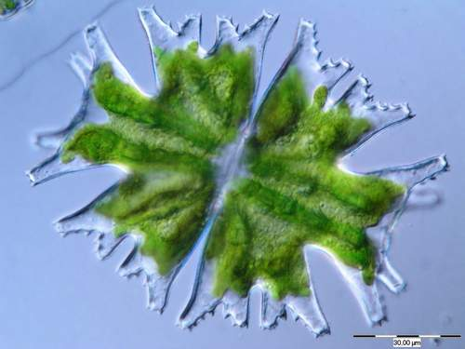
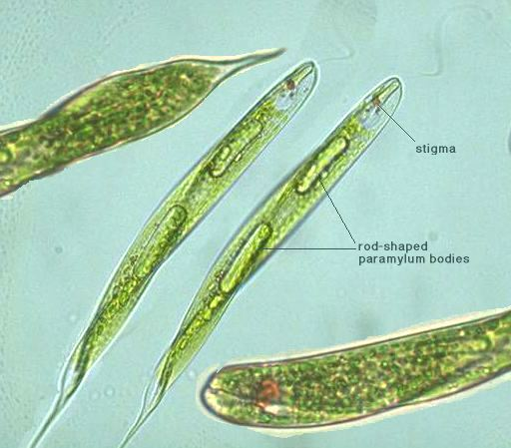
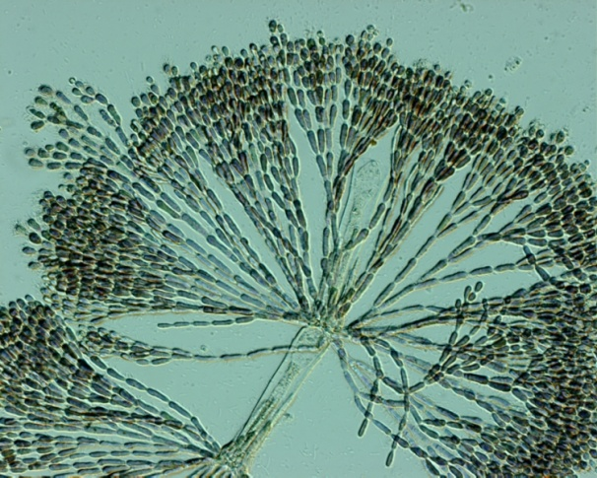
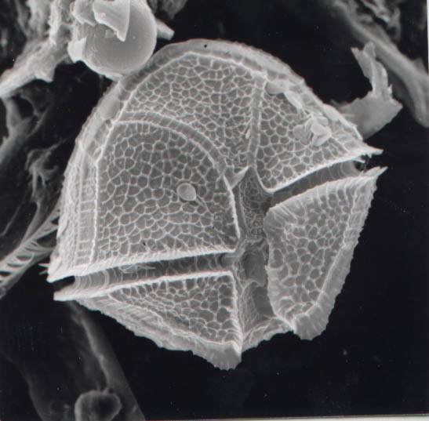
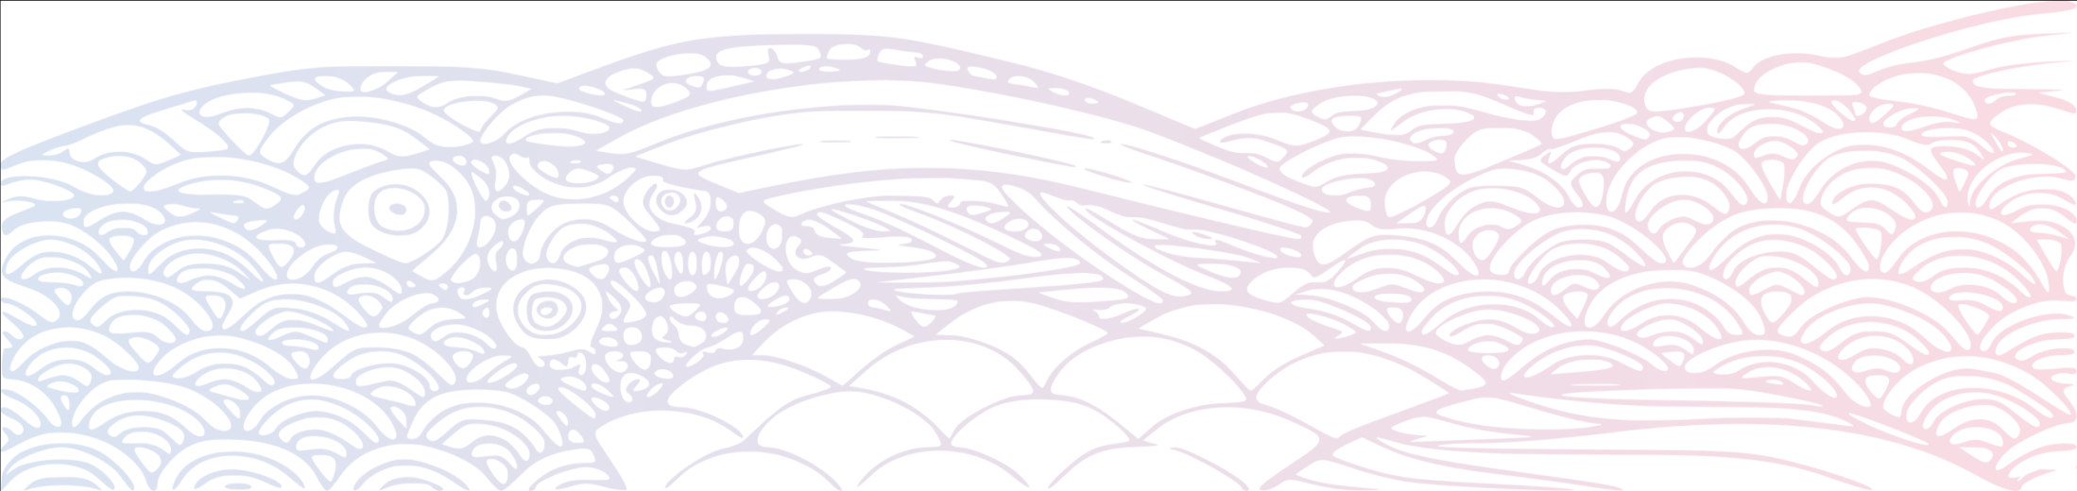
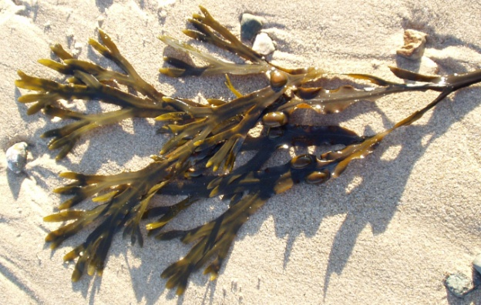
Řasy
Euglenophyta (krásnoočka)
Cryptophyta (skrytěnky)
Dinophyta (obrněnky)
Chromophyta (hnědé řasy)
Rhodophyta (ruduchy)
Chlorophyta (zelené řasy)
Charophyta (chary)

Slide 5
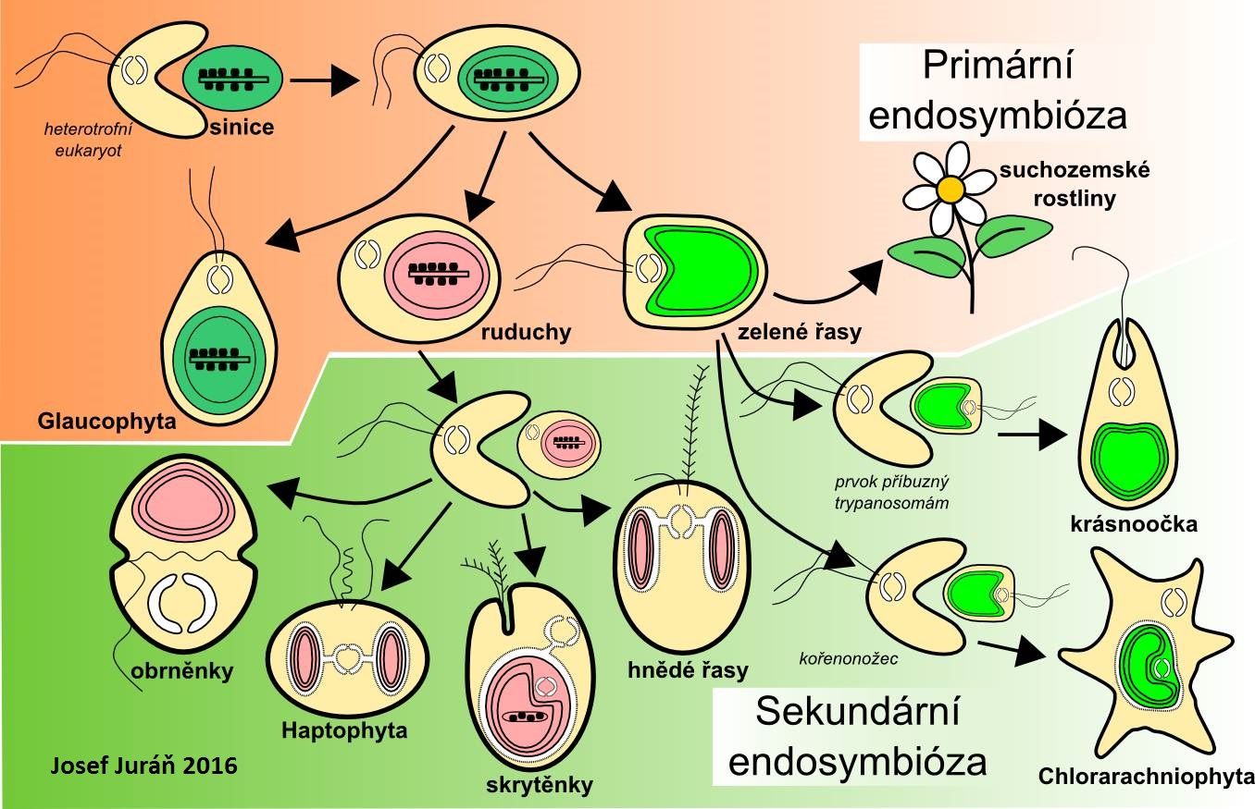
Endosymbiotická teorie
Chloroplastida
+ Streptophyta

Slide 6
Chloroplastida

Slide 7
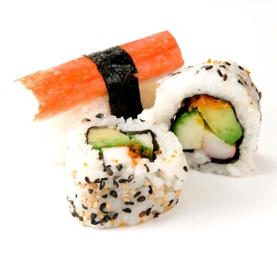

Využití řas
Potrava, krmivo, léčiva a potravinové doplňky (Porphyra, Chlorella)
Kosmetika (mořské chaluhy)
Akvaristika (např. Chara)
Výroba agaru (Gelidium) a karagenu (zahušťovadlo, emulgátor a stabilizátor)
Talasoterapie- lázeňství
Výroba biopaliv, biotechnologie
Modelové organismy (nanomateriálové testy)
Bioindikace, kriminalistika…

Slide 8
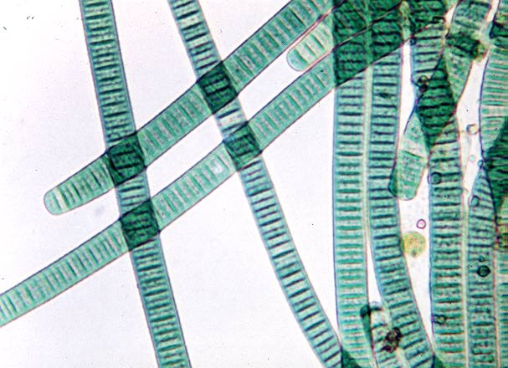
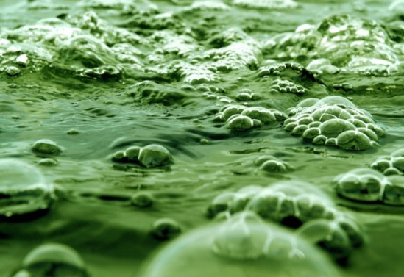

Cyanobacteria, Cyanophyta – Sinice
Prokaryota/G- bakterie
Cyanos = modrý (sinný)
Evolučně staré (3,5 miliard let)
Nemají jádro ani vakuoly
Chybí membránové struktury (ER, Golgiho aparát)
Oxygenní fotosyntéza: vznik před 2,7 miliardami let
Rostlinný typ fotosyntézy – chlorofyl a
Heterocyty (N₂-asimilace)
Akinety/Arthrocyty
Aerotopy
Nepohlavní rozmnožování
Hormogonie
Téměř všechny biotopy

Slide 9
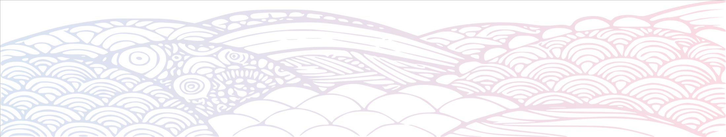
Stavba buňky
Volně uložená kruhová DNA
Sinicový škrob
Thylakoidy: membránové váčky s fotosyntetickým aparátem- chlorofyl a (+ betakaroten, xantofyly)
Fykobilizómy s fykobiliproteiny
Karboxyzomy: fixace uhlíku (RUBISCO) analogie pyrenoidů u eukaryot
Ribozomy: translace (syntéza polypeptidů z řetězce RNA) tvorba bílkovin

Slide 10
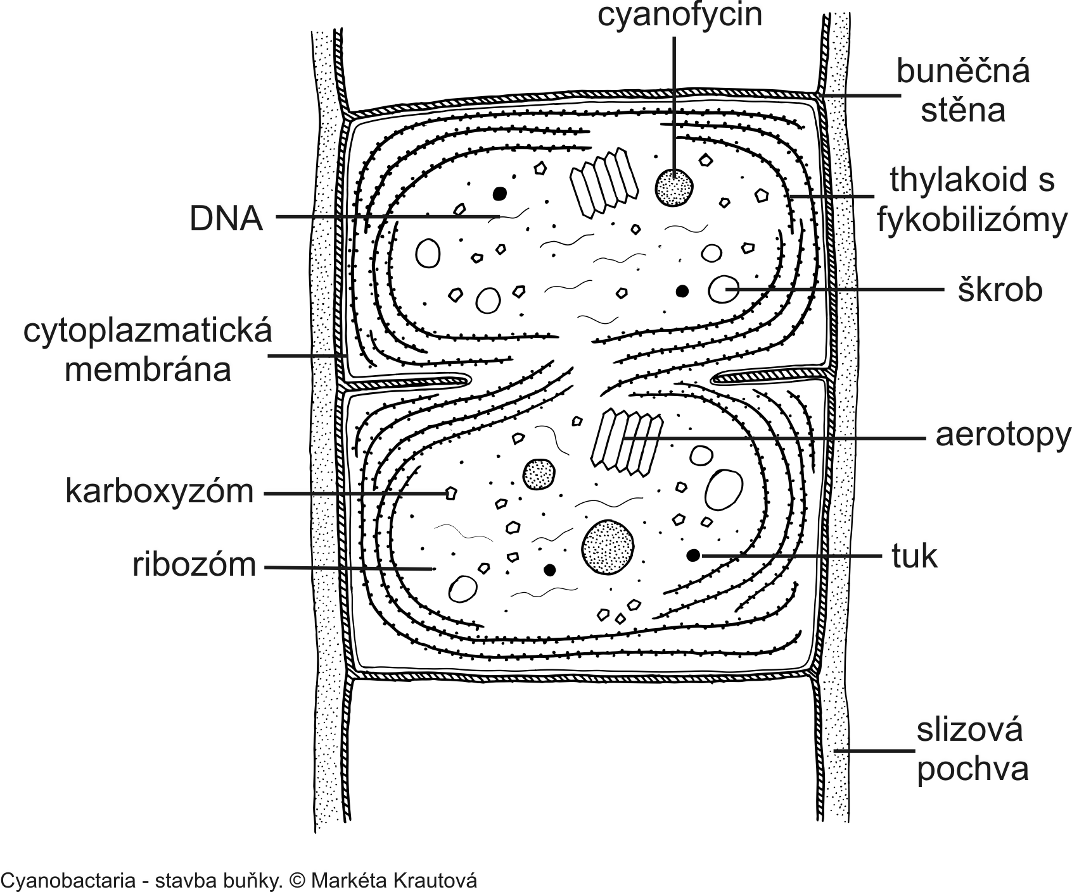
Stavba buňky

Slide 11
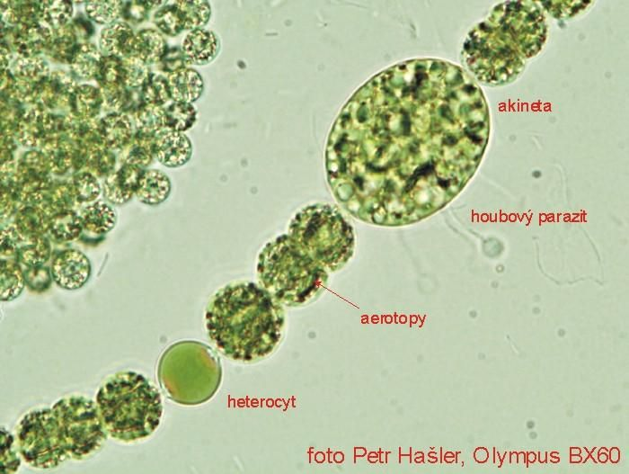
Aerotopy
Starý název gasvezikuly
Specializované válcovité struktury
Pro plyny propustná glykoproteinová stěna
Regulace polohy ve vodním sloupci
Jejich počet je pohyblivý, sinice si je tvoří v závislosti na abiotických faktorech

Slide 12
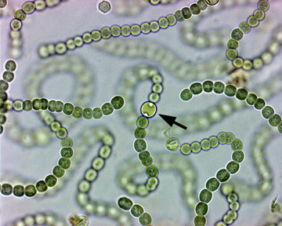
Heterocyty
Tlustostěnné buňky
Větší než vegetativní buňky
Vznikají z vegetativních buněk
Fixace vzdušného dusíku (enzym nitrogenáza)

Slide 13
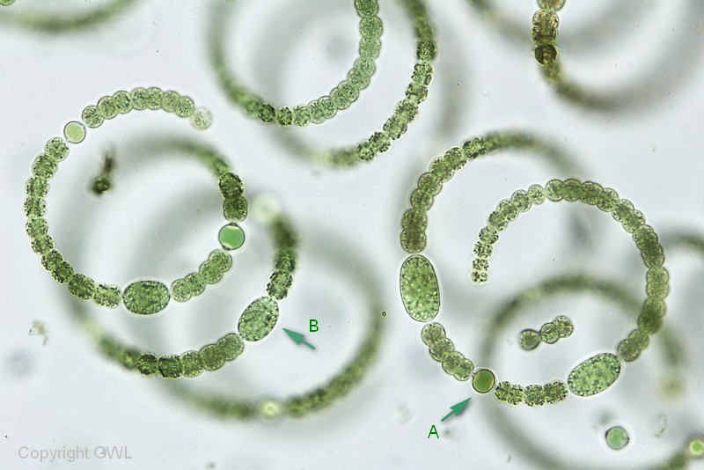
Akinety
Starší název arthrospory
Větší než heterocyty
Trvale odpočívající buňky
Přežití nepříznivých podmínek
Vznik z vegetativních buněk

Slide 14
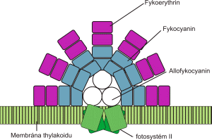
Chromatická adaptace
Fykobiliny: modré c- fykocyanin, allofykocyanin, červený c- fykoerythrin- fce světlo sběrné antény
Citlivost tohoto typu světlo sběrné antény umožnuje fotosyntézu sinic při velmi nízké hladině osvětlení (hluboko pod hladinou vody, v půdě, uvnitř kamenů, v jeskyních)
Struktura fykobilisomu dle Pankratz & Bowen 1963

Slide 15
Typy stélek
Jednobuněčné: často obalené slizem, sdružování do kolonií
(Chroococcus, Merismopedia, Microcystis)
Vláknité:
Vláknité nevětvené (Oscillatoria, Phormidium, Leptolyngbya)
Vláknité s nepravým větvením (Scytonema)
Vláknité s pravým větvením (Stigonema, Mastigocladus)
Pravé větvení: vzniká fyziologicky, při nepravém větvení jsou vlákna spojená jen slizovou pochvou

Slide 16
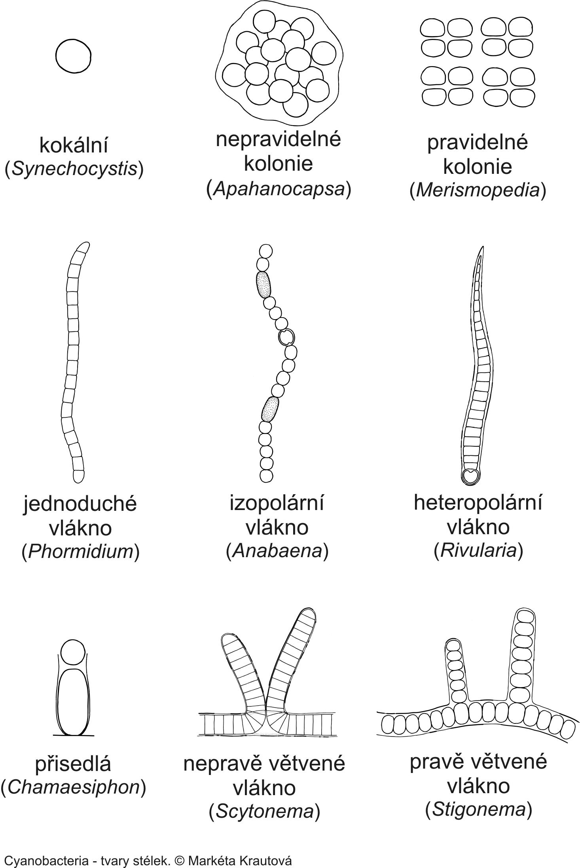

Slide 17
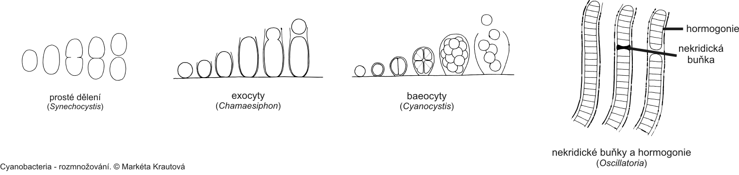
Rozmnožování
Pouze vegetativní (nepohlavní)
Pohlavní rozmnožování není známo
Rozmnožovací útvary: hormogonie

Slide 18
Ekologie
Téměř všechny biotopy – i extrémní
Pionýrské organismy
Eutrofizace- vodní květ
Cyanotoxiny
Symbióza
Stromatolity: útvary vzniklé usazováním uhličitanu vápenatého v slizových pochvách sinic

Slide 19
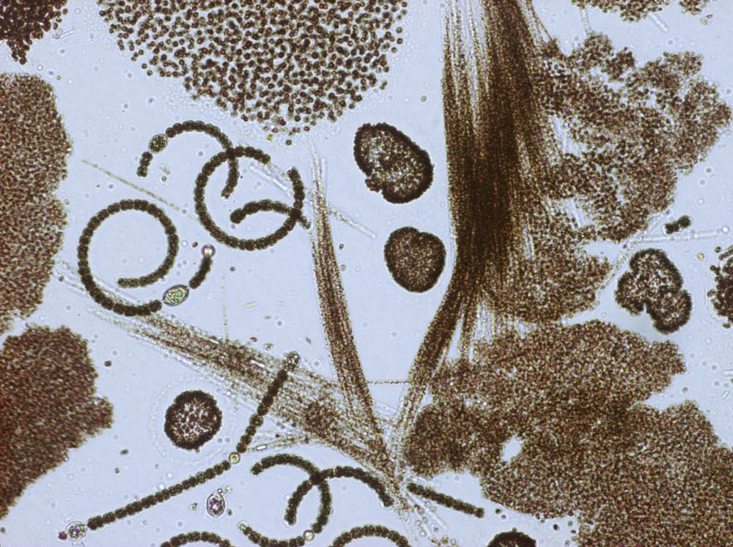
Vodní květ (Lenka Šejnohová)
Dolichospermum (Anabaena)
Aphanizomenon
AKINETA
HETEROCYT

Slide 20
Symbiotické vztahy
Cyanobiont ve stélkách lišejníků- rody Nostoc, Gloeocapsa, Chroococcus, Stigonema
Další symbióza s: játrovkami (rod Blasia), hlevíky (Anthoceros), kapradinami (Azolla), nahosemennými (Cycas)
Sinice Nostoc v symbióze s houbou Geosiphon pyriforme
+ primární endosymbióza: vznik chloroplastů!

Slide 21
Endosymbiotická teorie
Chloroplastida
+ Streptophyta

Slide 22
Systém
Problematická taxonomie
Molekulární metody
popsáno víc než 320 rodů s 2700 druhy

Slide 23
Systém- zjednodušený morfologický
Třída : Cyanobacteria/Cyanophyceae
1. řád Chroococcales - jednobuněční zástupci, kteří žijí buď samostatně nebo se sdružují do kolonií
2. řád Oscillatoriales – jednoduché vláknité sinice
3. řád Nostocales – vláknité sinice s heterocyty, občas s nepravým, ale nikdy s pravým větvením
4. řád Stigonematales – vláknité sinice s heterocyty a s pravým větvením

Slide 24
Systém založený na molekulárních metodách – jen demonstrace

Slide 25
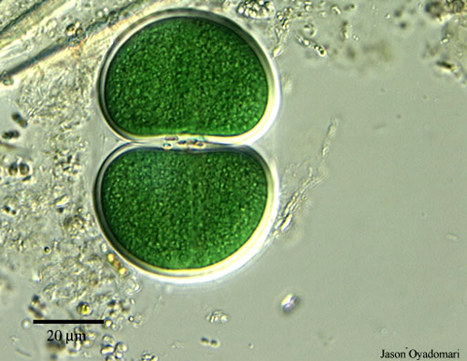
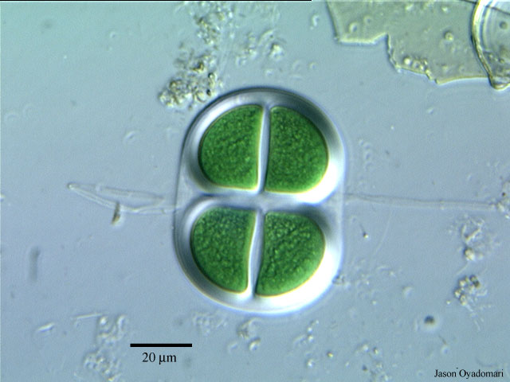
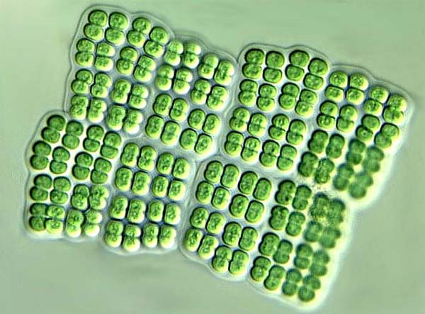
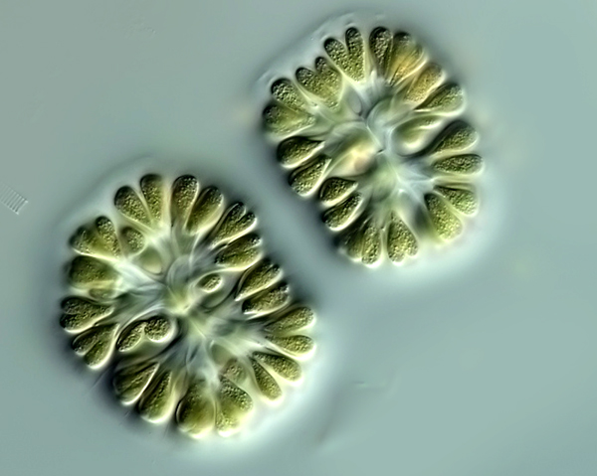

Řád Chroococcales
Chroococcus sp.
Chroococcus sp.
Merismopedia sp.
Gomphosphaeria sp.

Slide 26
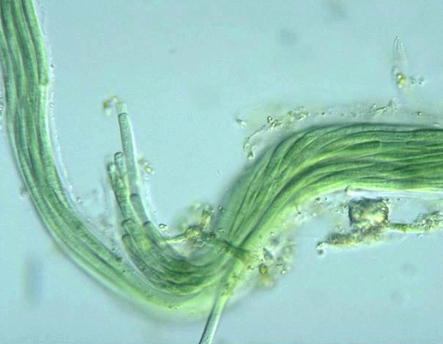
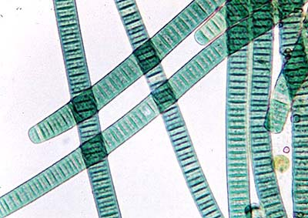
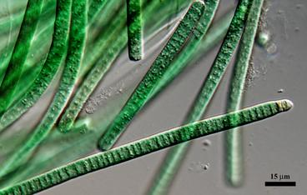
Řád Oscillatoriales
Microcoleus sp.
Oscillatoria limosa
Phormidium sp.

Slide 27
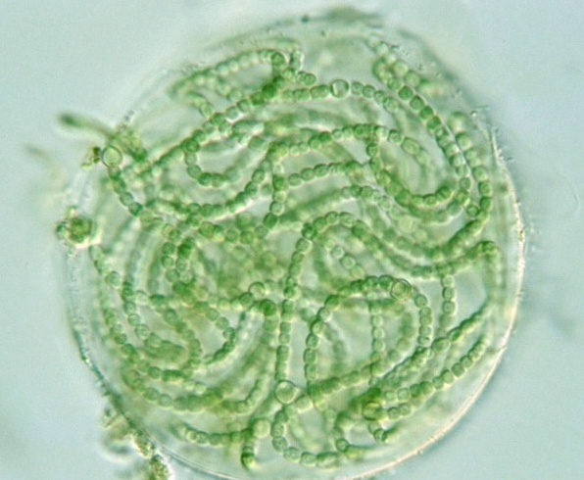
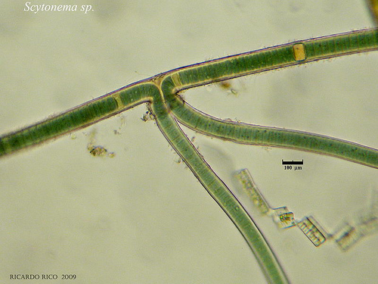
Řád Nostocales
Nostoc sp.
Scytonema sp.

Slide 28
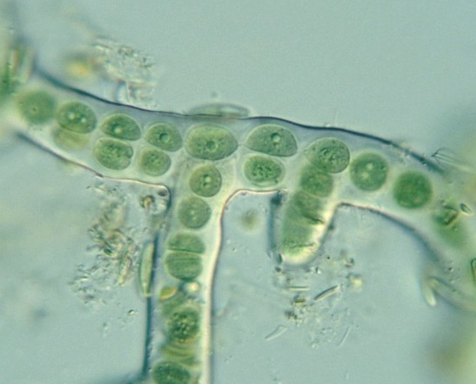
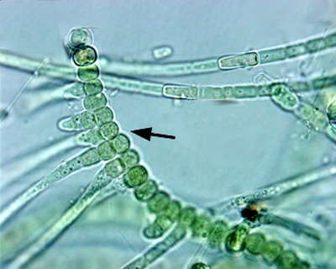
Řád Stigonematales
Stigonema minutum
Mastigocladus laminosus

Slide 29
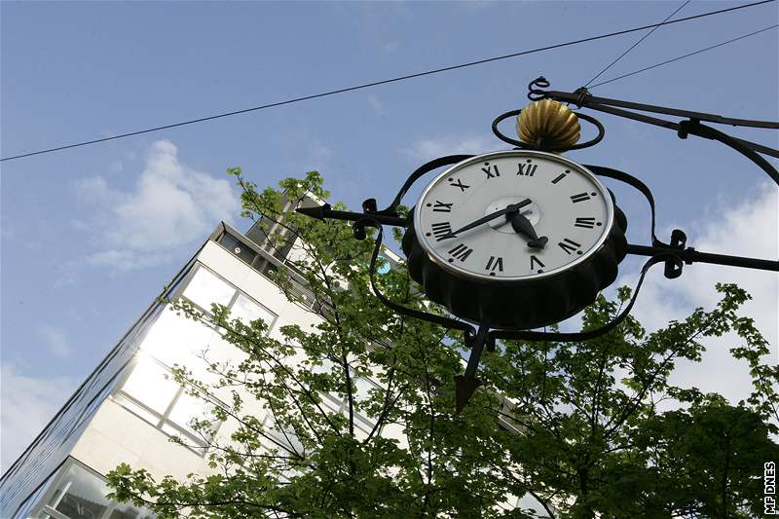
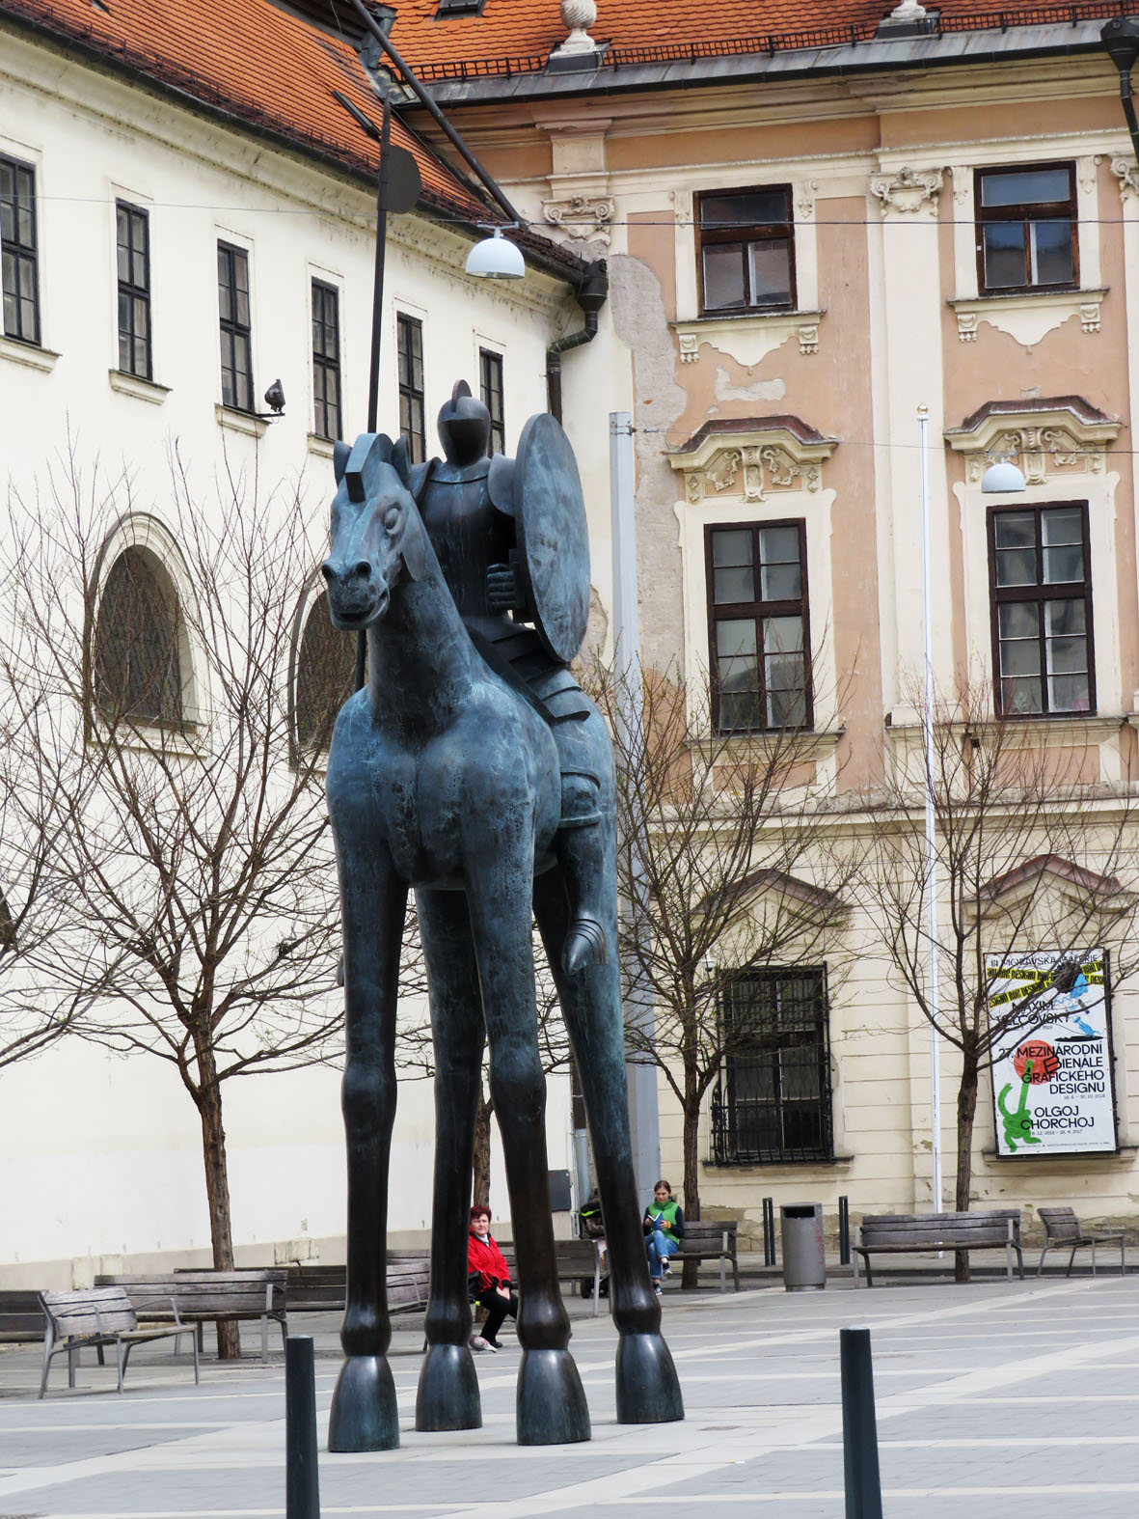
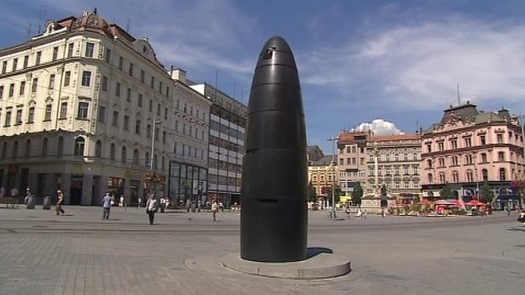

Slide 30
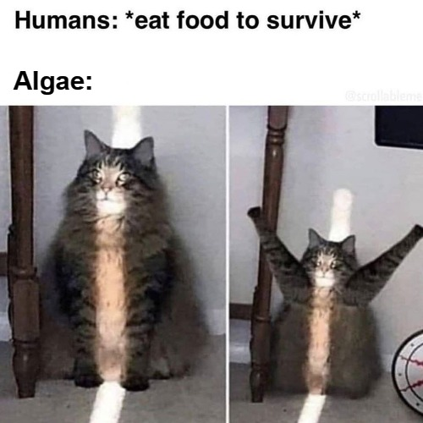
Děkuji za pozornost

